Slide 1
DAUR BIOGEOKIMIA
by : Fibria
Program Studi Pendidikan Biologi
Universitas PGRI Semarang

Slide 2
Arti Daur Biogeokimia
Daur Biogeokimia
Daur nutrien atau materi-materi kimia yang melalui tubuh makhluk hidup dan lingkungan (di alam),berlangsung secara bergantian dan terus-menerus (tidak pernah berhenti).
“Bio” adalah organisme hidup
“Geo” berarti batu, udara, dan air dari bumi
“Biogeokimia” istilah yang dibuat oleh G.E Hutchinson (1944, 1950) adalah pengkajian pertukaran atau perubahan yang terus-menerus dari bahan-bahan antara komponen biosfer yang hidup dan yang tidak hidup

Slide 3
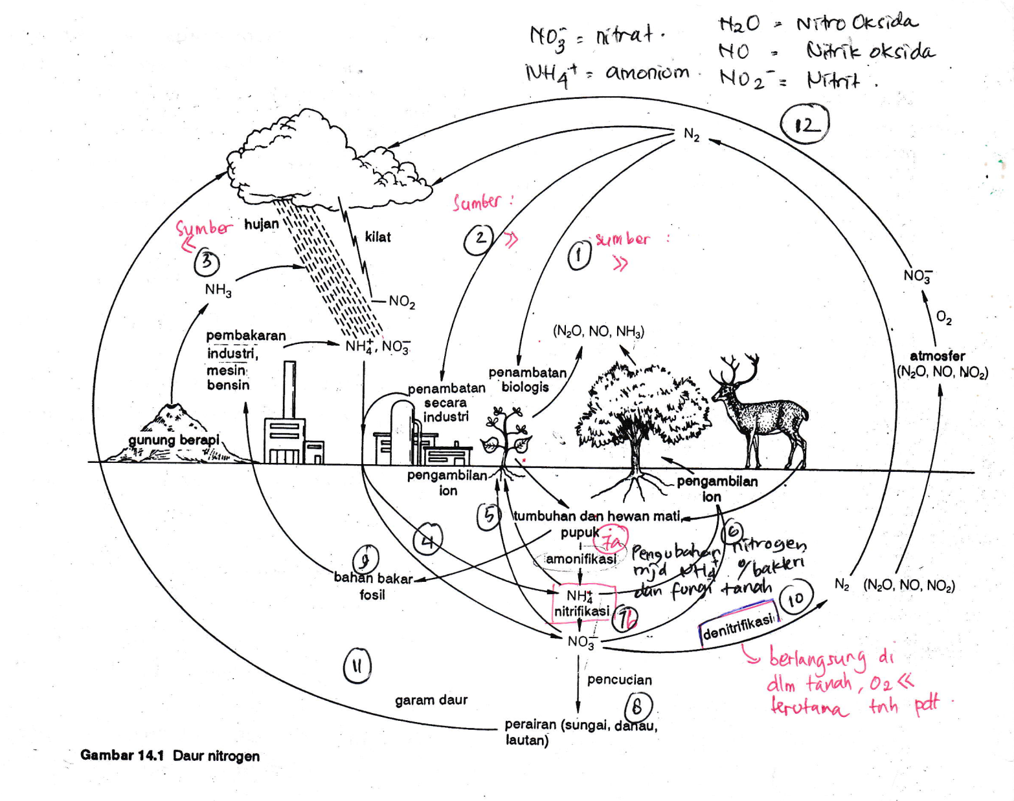
DAUR NITROGEN

Slide 4
Proses Daur Nitrogen
Sumber nitrogen :
Nitrogen (N2) sebagian besar terdapat di dalam organisme hidup yang berasal dari penambatan (reduksi) oleh mikroorganisme yang biasa terdapat di akar (legum), dari pupuk hasil penambatan secara industri …….(1 dan 2)
N2 sebagian kecil masuk ke dalam tanah dari atmosfer dalam bentuk Ion NH4+ (ammonium) dan NO3- (nitrat) bersama hujan lalu diserap oleh akar ………(3)
NH4+ berasal dari :
Pembakaran industri
Kegiatan gunung berapi
Kebakaran hutan
NO3- berasal dari oksidasi N2 oleh O2 (ozon) saat ada halilintar (radiasi UV) ……..(4)
NH4+ dan NO3- masuk ke dalam tanah dan diserap oleh akar tanaman untuk membentuk protein ……..(5)
3. Pupuk, organisme mikro, hewan dan tumbuhan yang mati merupakan sumber nitrogen yang kembali ke tanah, Jika tumbuhan, hewan mati akan menjadi fosil (dapat dijadikan bahan bakar fosil) sehingga menambah sumbangan nitrogen ke udara melalui proses pembakaran industri dan non industri ……(9)
Sumber nitrogen yang kembali ke tanah sebagian besar tidak larut sehingga tidak segera tersedia bagi tanaman. Nitrogen yang ada di tanah (nitrogen organik) harus diubah menjadi NH4+ dengan bantuan bakteri + fungi tanah → AMONIFIKASI yaitu proses transformasi nitrogen organik dalam tanah mjd nitrogen anorganik (NH4+) ……….(7a)

Slide 5
NITRIFIKASI ……….(7b)
NH4+ → NO2 (nitrit) dan NO3- (nitrat)
Proses :
NH4+ → NO2 (oksidasi amonia menjadi nitrit dengan bantuan bakteri genus Nitrosomonas)
NO2 → NO3- (reduksi nitrit menjadi nitrat dgn bantuan bakteri genus Nitrobakter)
NH4+ → ion muatan (+) sehingga terserap oleh koloid tanah. NH4+ hasil amonifikasi akan masuk ke dalam tanah kemudian terserap oleh akar tumbuhan digunakan untuk pertumbuhan tanaman …………(6)
NO3- → ion muatan (–) sehingga tidak terserap oleh koloid tanah sehingga mengalami pencucian atau NO3- hilang dari tanah
NO3- hilang dari tanah :
DENITRIFIKASI, yaitu pembentukan N2, NO,N2O, dan NO2 dari NO3- oleh bakteri anaerobik yang berlangsung di lapisan tanah yang miskin O2 ……..(10)
NO3- tidak terserap oleh tanah sehingga mengalami pencucian masuk ke dalam perairan (sungai, danau, laut) lalu menguap naik ke awan, turun ke bumi bersama hujan kemudian terserap oleh tanah

Slide 6
Bentuk-bentuk Nitrogen (N2)
N Organik tanah :
protein, asam amino, asam nukleat, berbagai vitamin, antibiotika
N Anorganik tanah :
Ammonium (NH4+) : dapat dijerap, larut, dalam bentuk NH3 pada pH tinggi, diasimilasi tanaman dan mikroba, substrat untuk nitrifikasi autotrof (oksidasi NH3)
Dinitrogen (N2) : gas, tidak larut, substrat untuk penambatan N2, produk akhir nitrifikasi
3. Nitro oksida (N2O) : gas, terlarut, merupakan gas rumah kaca menyebabkan kerusakan ozon, sangat larut, hasil antara denitrifikasi, hasil samping nitrifikasi
4. Nitrit Oksida (NO) : gas, rekstif secara kimia, hasil antara denitrifikasi, hasil samping nitrifikasi
5. Nitrit (NO2-) : terlarut, dijumpai pada konsentrasi rendah, beracun, hasil oksidasi NH3, substrat oksidasi NO2-, hasil denitrifikasi

Slide 7
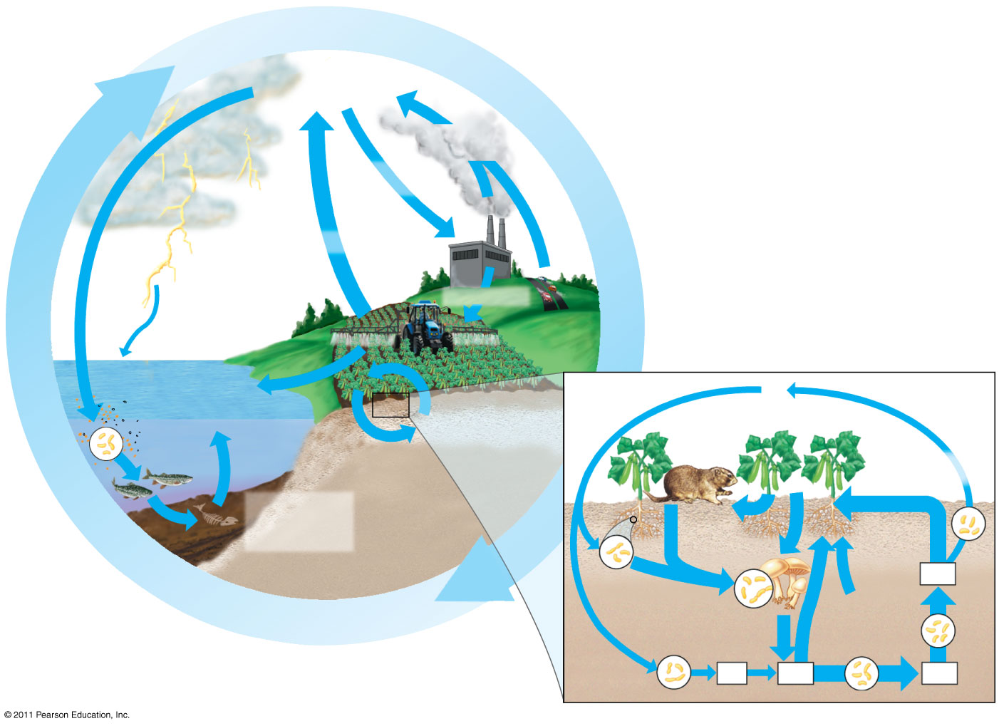
DAUR NITROGEN
N₂ in
atmosphere
Reactive N
gases
Industrial
fixation
Denitrification
Fixation
N fertilizers
Dissolved
organic N
Runoff
NO₃–
Terrestrial
cycling
N₂
NH₄⁺
NO₃–
Aquatic
cycling
Denitri-
fication
Decomposition
and
sedimentation
Decom-
position
Assimilation
Fixation
in root nodules
Uptake
of amino
acids
NO₃–
Ammonification
Nitrification
NH₃
NH₄⁺
NO₂–
Notes:
7
Figure 55.14 Exploring: Water and Nutrient Cycling

Slide 8
Bentuk yang tersedia untuk kehidupan : Tumbuhan dapat menggunakan 2 bentuk nitrogen anorganik-amonia (NH4+) dan nitrat (NO3-) – dan beberapa bentuk organik seperti asam amino. Berbagai bakteri dapat menggunakan semua bentuk ini dan nitrit (NO2-). Hewan hanya dapat menggunakan bentuk-bentuk nitrogen organik.
Reservoir : reservoir utama nitrogen adalah atmosfer, yang terdiri dari 80% gas nitrogen (N2). Reservoir yang lain adalah tanah dan sedimen danau, sunga dan lautan (nitrogen terikat). Air permukaan tanah dan air tanah (nitrogen terlarut) serta biomassa organisme hidup.
Proses : Jalur utama bagi nitrogen untuk memasuki ekosistem adalah melalui fiksasi nitrogen (nitrogen fixation), konversi N2 oleh bakteri menjadi bentuk-bentuk yang dapat digunakan untuk menyintesis senyawa-senyawa organik bernitrogen. Beberapa nitrogen juga difiksasi oleh petir. Pupuk nitrogen, hujan dan debu yang tertiup oleh angin juga dapat menyediakan cukup banyak masukan NH4+ dan NO3- ke ekosistem. Amonifikasi (amonification) mendekomposisi nitrogen organik menjadi NH4+. Pada nitrifikasi (nitrification) NH4+ dikonversi menjadi NO3- oleh bakteri nitrifikasi. Dalam kondisi anaerobik, bakteri denitrifikasi menggunakan NO3- dalam metabolismenya, bukan O2, sehingga melepaskan N2 dalam suatu proses yang disebut denitrifikasi (denitrification).

Slide 9
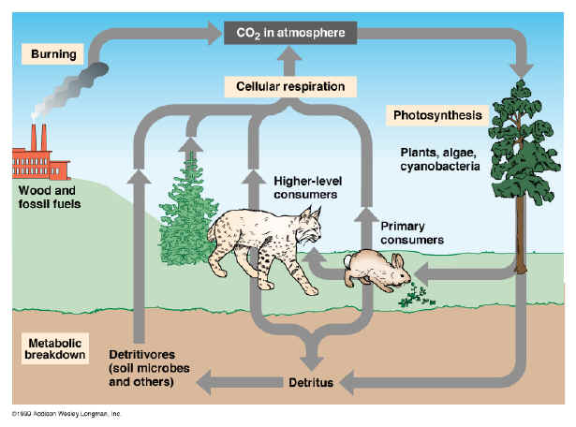
DAUR KARBON

Slide 10
Nilai penting biologis : carbon membentuk kerangka molekul-molekul organik yang esensial untuk semua organisme
Bentuk yang tersedia untuk kehidupan : Organisme-organisme fotosintetik memanfaatkan CO2 selama fotosintesis dan mengonversi karbon menjadi bentuk-bentuk organik yang digunakan oleh konsumen, termasuk hewan, fungi serta protista dan prokariota heterotrofik
Reservoir : reservoir utama karbon mencakup bahan bakar fosil, tanah, sedimen dari ekosistem perairan, lautan (senyawa karbon terlarut), biomassa tumbuhan dan hewan, serta atmosfer (CO2). Reservoir terbesar adalah bebatuan sedimen seperti gamping.
Proses : fotosintesis oleh tumbuhan dan fitoplankton memindahkan banyak sekali CO2 dari atmosfer setiap tahun. Kuantitas ini kira-kira sebanding denganCO2 yang ditambahkan ke atmosfer melalui repirasi seluler oleh produsen dan konsumen. Dalam jangka waktu geologis, gunung berapi juga merupakan sumber CO2 yang substansial. Pembakaran bahan bakar fosil menambahkan cukup banyak CO2 tambahan ke atmosfer.

Slide 11
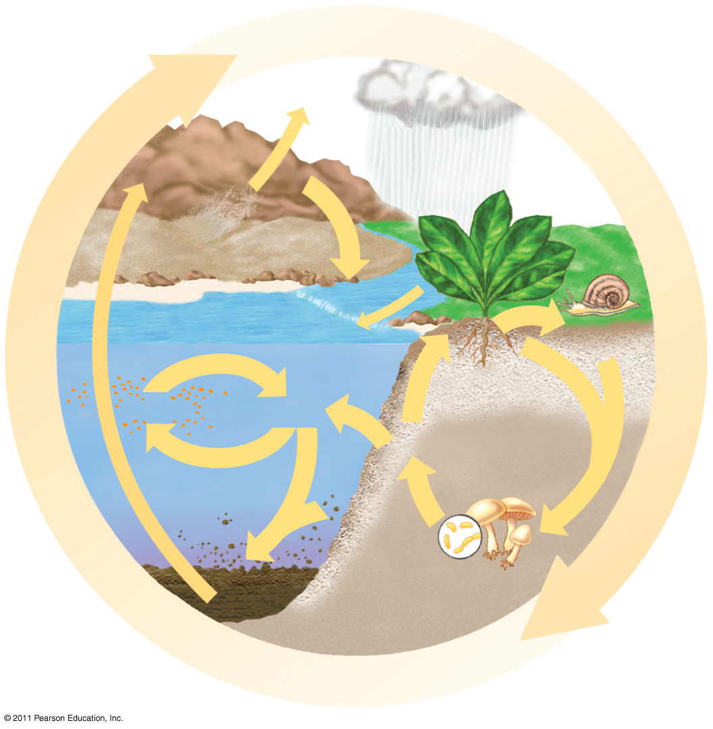
DAUR FOSFOR
Wind-blown
dust
Geologic
uplift
Weathering
of rocks
Runoff
Decomposition
Consumption
Plant
uptake
of PO₄^{3–}
Plankton
Dissolved
PO₄^{3–}
Uptake
Leaching
Sedimentation
Decomposition
Notes:
11
Figure 55.14 Exploring: Water and Nutrient Cycling

Slide 12
Nilai penting biologis : organisme memerlukan fosfor sebagai penyusun utama asam nukleat, fosfolipid dan ATP serta molekul penyimpanan energi lainnya dan sebagai mineral penyusun tulang dan gigi.
Bentuk yang tersedia untuk kehidupan : bentuk anorganik fosfor yang paling penting secara biologis adalah fosfat (PO43-) yang diabsorbsi dan digunakan oleh tumbuhan dalam sintesis senyawa-senyawa organik.
Reservoir : akumulasi terbesar dari fosfor adalah dalam bebatuan sedimen yang berasal dari laut. Terdapat pula banyak fosfor dalam tanah, di dalam laut (dalam bentuk terlarut), dan dalam organisme. Karena humus dan partikel-partikel tanah mengikat fosfat, pendaur-ulangan fosfor cenderung sedikit terlokalisasi pada ekosistem.
Proses : pengikisan batuan akibat cuaca secara perlahan-lahan menambahkan PO43- ke tanah, beberapa diantaranya tergelontor ke dalam air tanah dan air permukaan, dan akhirnya mencapai laut. Fosfat yang diambil oleh produsen dan digabungkan ke dalam molekul biologis dapat dimakan oleh konsumen dan disebarkan melalui jejaring makanan. Fosfat dikembalikan ke tanah atau air melalui dekomposisi atau ekskresi oleh konsumen. Karena tidak ada gas pengandung fosfor yang signifikan, hanya ada sedikit fosfor yang bergerak melalui atmosfer, biasanya dalam bentuk debu dan percikan air laut.

Slide 13
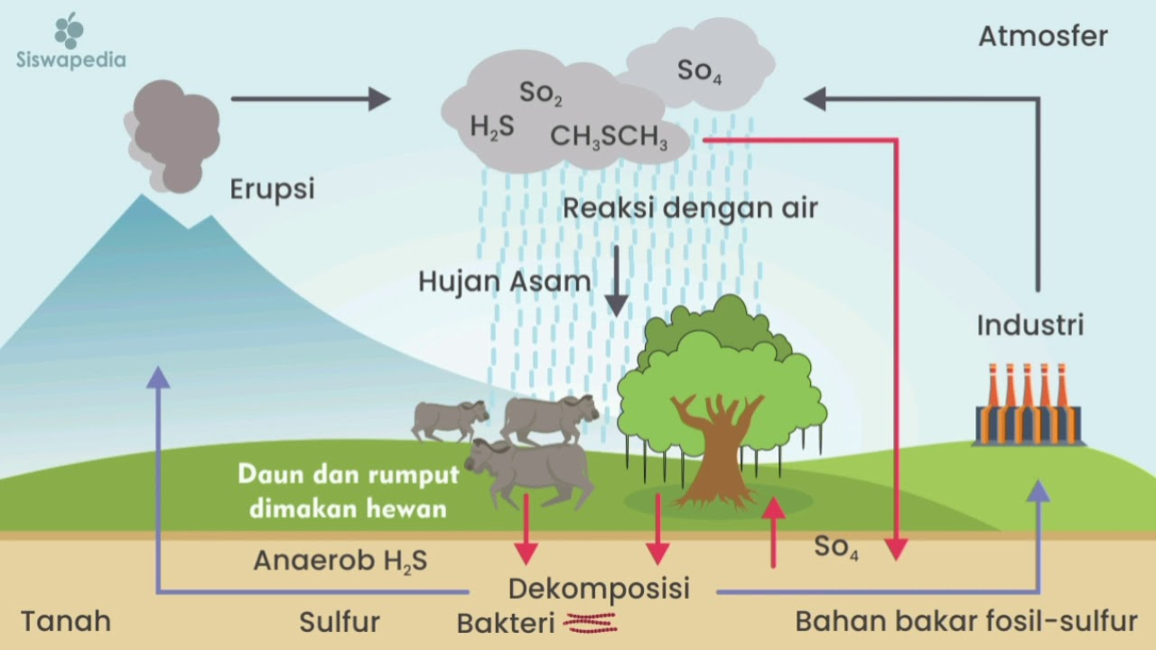
DAUR SULFUR

Slide 14
Daur belerang atau sulfur yaitu salah satu bentuk daur biogeokimia, dimana perubahan sulfur dan hidrohen sulfida menjadi sulfur dioksida lalu menjadi sulfat dan kembali menjadi hidrogen sulfida lagi.
Sulfur di alam ditemukan dalam berbagai bentuk.
Unsur belerang adalah unsur yang tetap jumlahnya di bumi, tidak bertambah atau berkurang. Dalam pemanfaatannya belerang mengalami siklus (Siklus sulfur/belerang)
Reservoir (sumber) sulfur :
Erupsi gunung berapi
Kendaraan bermotor, pabrik → memakai bahan bakar fosil → menghasilkan asap → menghasilkan gas sulfur ke udara (H2S, SO2, SO4)

Slide 15
Proses :
Gas-gas yang mengandung sulfur di atmosfer bereaksi dengan awan, turun bersama hujan dalam bentuk ion-ion sulfat → Peristiwa Hujan Asam (pH 5,7) yang bersifat korosif → air hujan tsb akan masuk dan diserap ke dalam tanah.
Tumbuhan menyerap sulfat anorganik (SO4) dari dalam tanah untuk proses sintesa protein.
Hewan akan mendapatkan kebutuhan sulfat organik dengan memakan tumbuhan (melalui rantai makanan) → Kalau sudah di dalam tubuh makhluk hidup maka sulfat anorganik akan menjadi sulfat organik
Hewan dan tumbuhan akan mati dan jasadnya akan diuraikan oleh dekomposer :
Sisa jasad hewan + tumbuhan yang mati secara aerob akan terurai membentuk sulfat anorganik lagi
Jika pengurainnya terjadi secara anaerob → akan terbentuk senyawa sulfida (busuk dan beracun). Senyawa busuk+beracun ini dihasilkanoleh reduksi sulfat oleh bakteri sulfur yaitu bakteri termofilik yang hidup di habitat ekstrim dengan suhu 60-80 derajat celcius yang hidup di mata air belerang
Jasad mati makhluk hidup yang tertimbun selama berjuta-juta tahun menjadi bahan bakar fosil yang mengandung sulfur. Gas sulfur akan dihasilkan tiap kali terjadi pembakaran bahan bakar fosil.
Sulfat yang larut di perairan juga bisa naik ke atmosfer saat terjadi penguapan.
Iob sulfat (SO4) berasal dari hasil pembakaran bahan bakar fosil + biomassa, menambah keasaman atmosfer sehingga mengakibatkan hujan asam.

